Slide 1
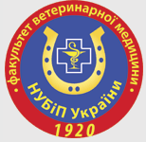
Студентський науковий гурток
“ВЕТЕРИНАРНА ВІРУСОЛОГІЯ”
2020 -2021 н.р.
Кафедра епізоотології, мікробіології і вірусології
Факультет ветеринарної медицини
НУБіП України

Slide 2
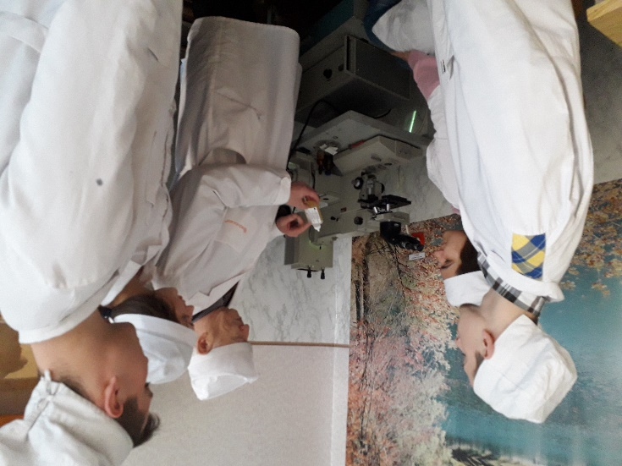
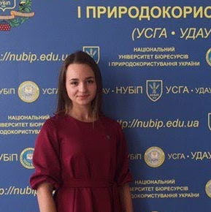
Науковий керівник гуртка -
д. вет. н., професор Скибіцький Володимир Гурійович
Староста гуртка – Дембіцька Тетяна, студентка 2 курсу
11 групи ФВМ

Slide 3
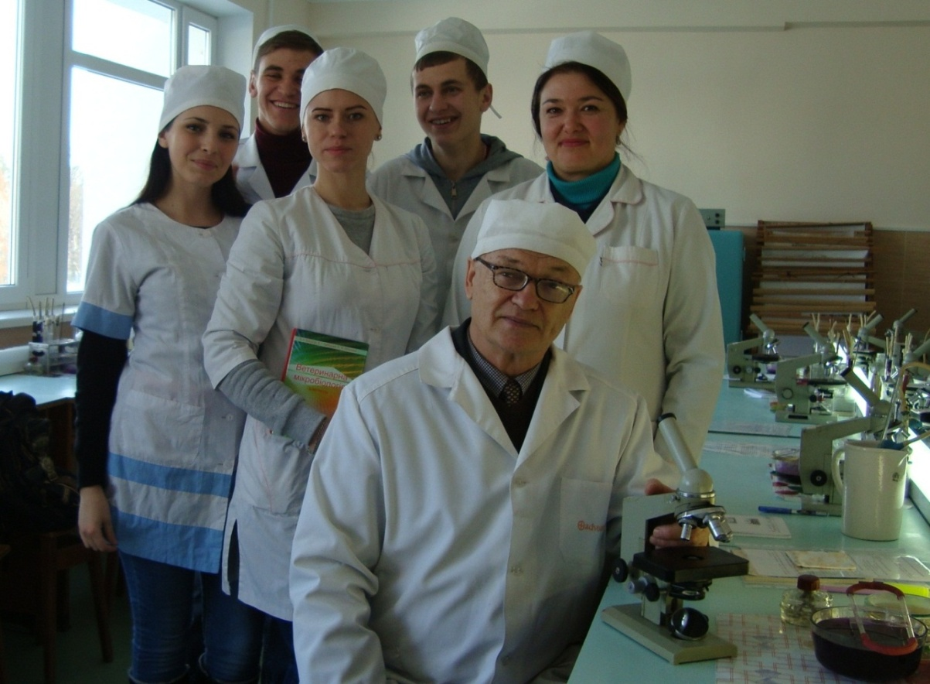
МЕТА ТА НАПРЯМ РОБОТИ ГУРТКА “ВЕТЕРИНАРНА ВІРУСОЛОГІЯ”
МЕТОЮ ДІЯЛЬНОСТІ ГУРТКА є реалізація наукового і творчого потенціалу студентів факультету ветеринарної медицини.
Напрям роботи ГУРТКА – сучасні підходи до лабораторної діагностики вірусних хвороб тварин.

Slide 4
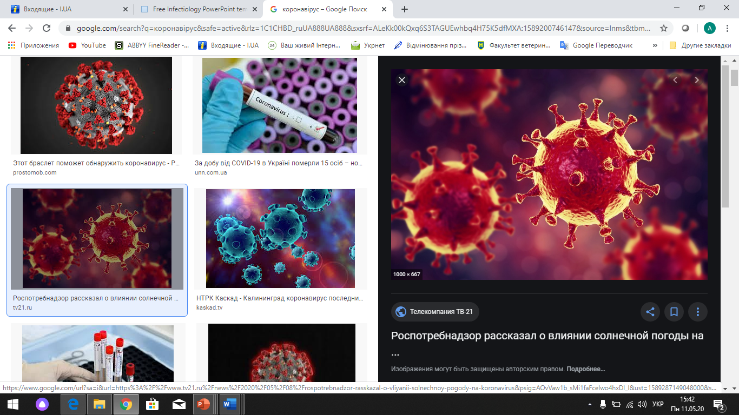
План-графік роботи наукового гуртка
“Ветеринарна вірусологія” на 2020-2021 н.р.
Сучасні вимоги щодо організації та обладнання роботи вірусологічних лабораторій (акредитація лабораторій в сучасній системі GMP)
Коронавіруси
Бактеріофаги у ветеринарній вірусології
Нодавіруси
Онковіруси
Філовіруси

Slide 5
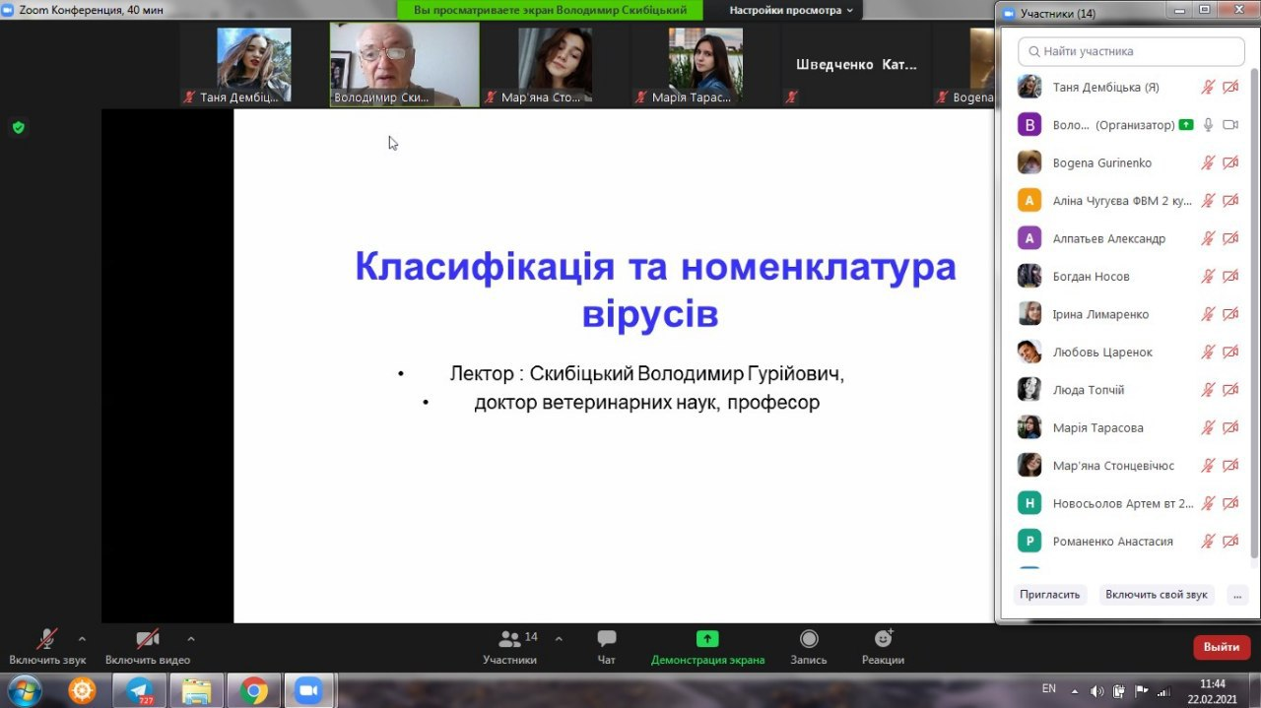
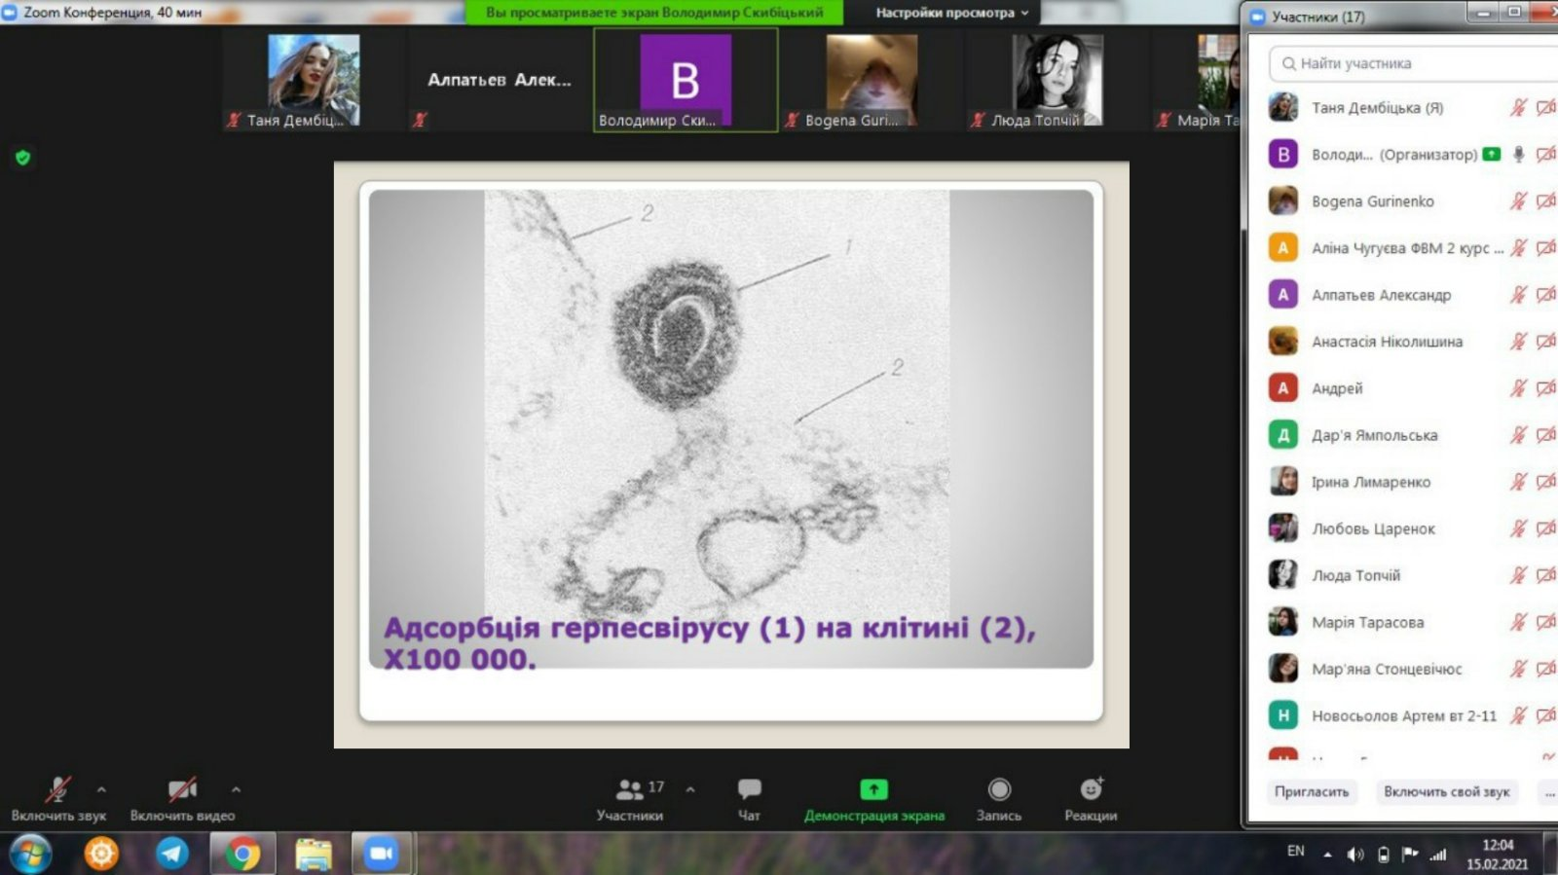
Онлайн семінари 2021

Slide 6
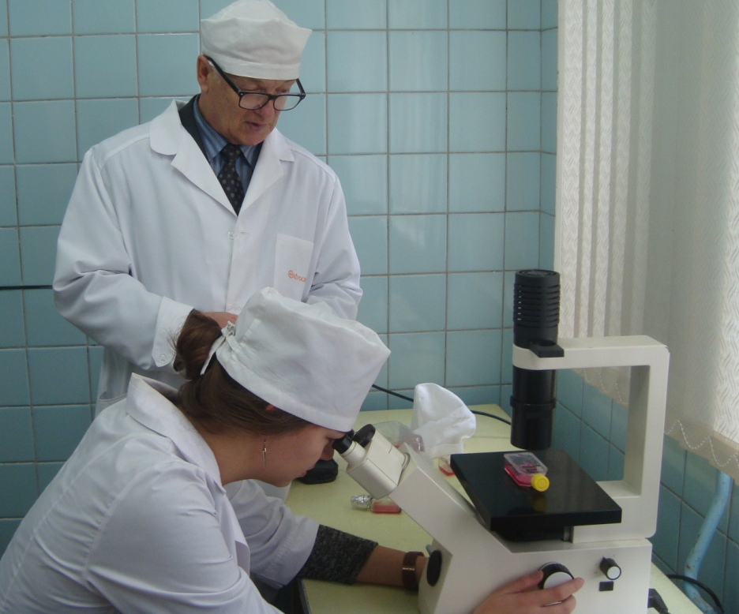
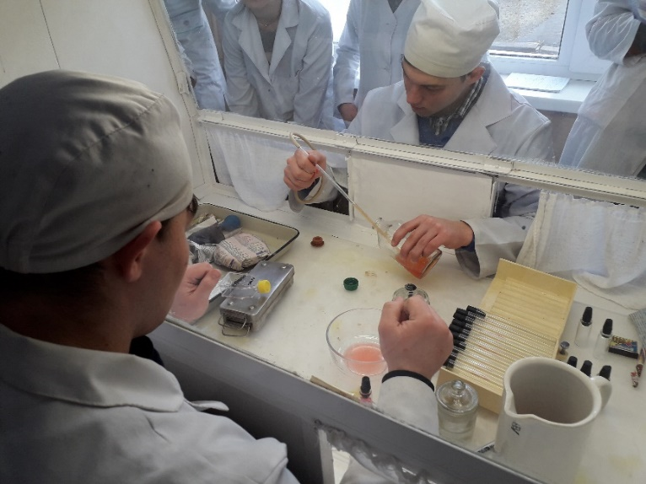
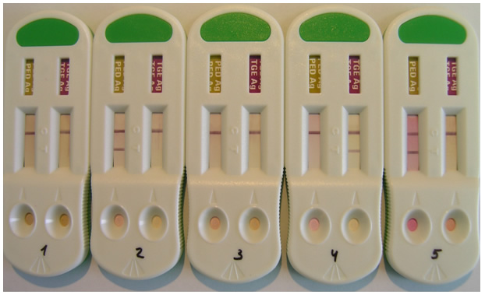

ВІРУСОЛОГІЧНА ЛАБОРАТОРІЯ
Науково-дослідна робота студентів-гуртківців проводиться в умовах вірусологічної лабораторії кафедри згідно плану робіт та індивідуальних завдань.

Slide 7
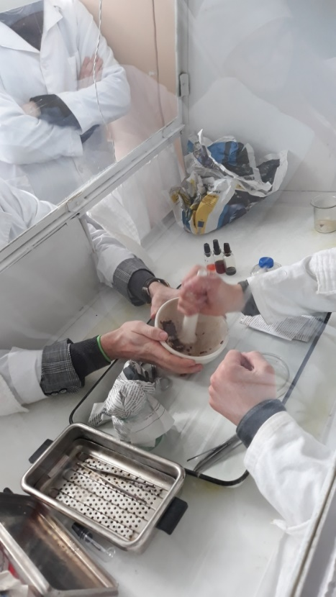
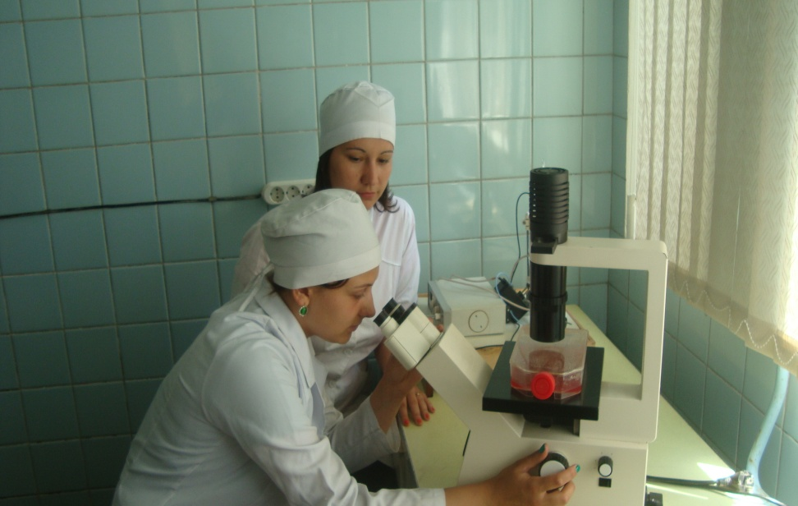
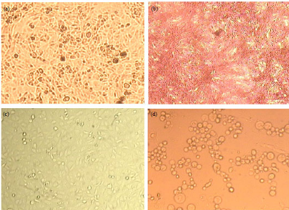
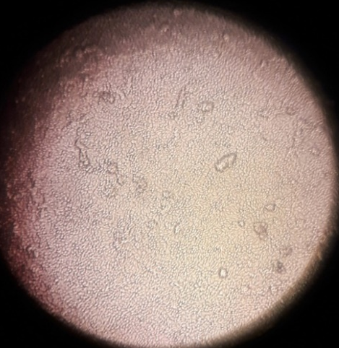
Отримання первинних Клітинних культур та дослідження їх якості

Slide 8
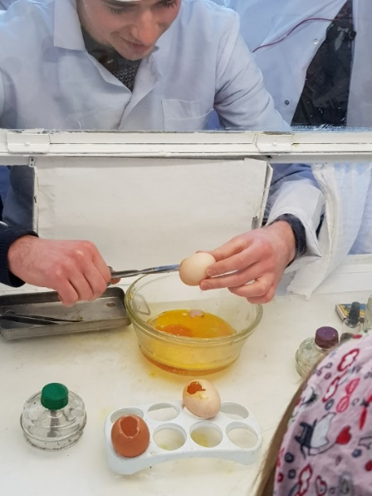
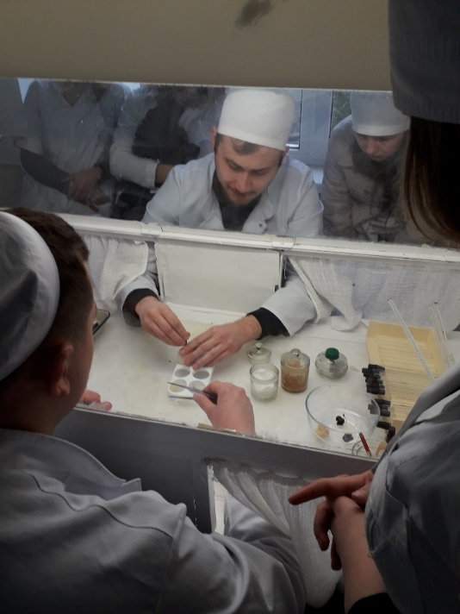
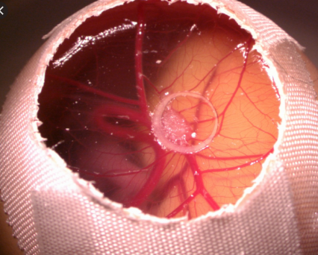
ВИКОРИСТАННЯ КУРЯЧИХ ЕМБРІОНІВ У ДІАГНОСТИЦІ ВІРУСНИХ ХВОРОБ
Зараження курячих ембріонів
Розтин курячих ембріонів

Slide 9
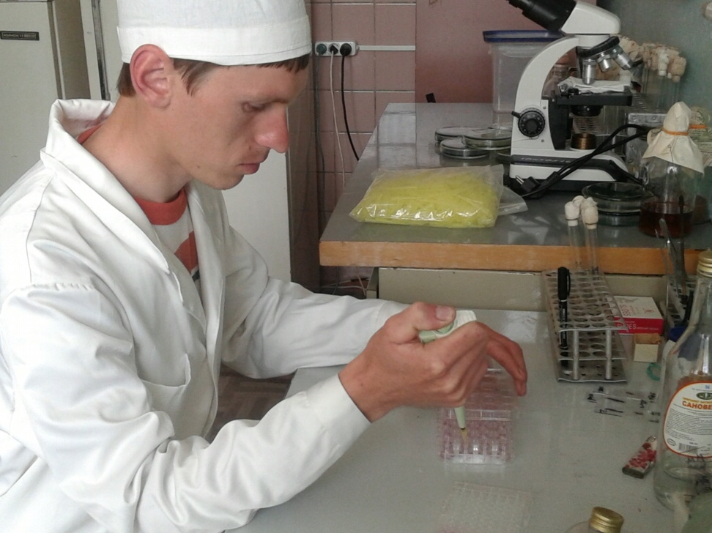
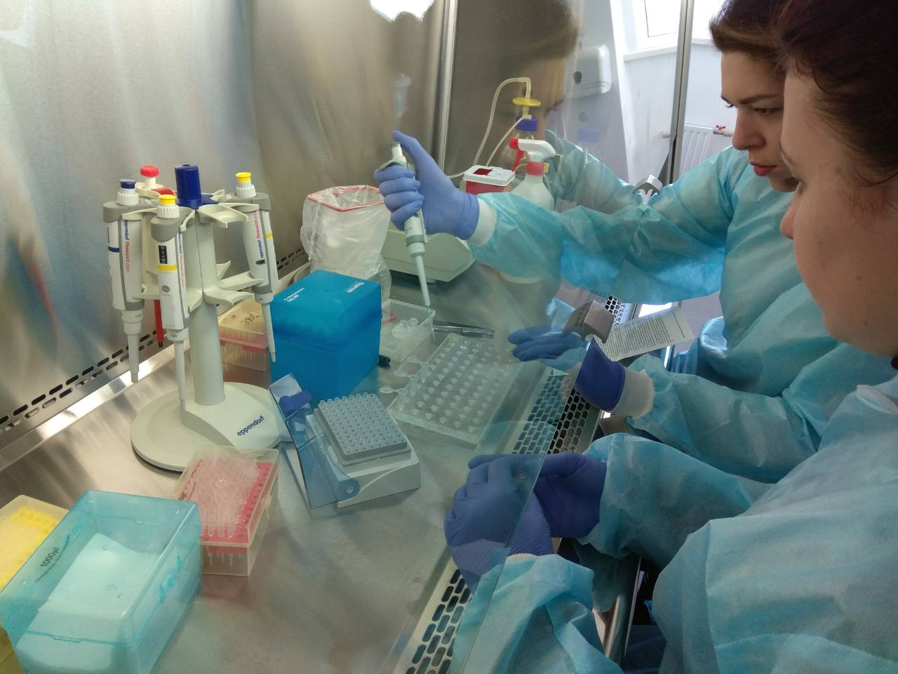
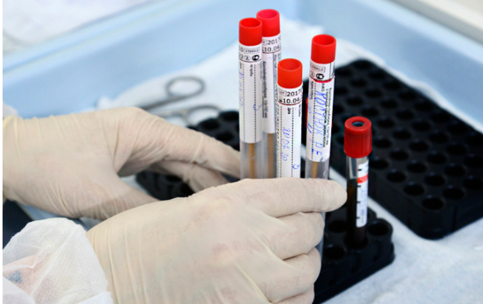
ВИКОРИСТАННЯ Мікрометодів у лабораторній діагностиці вірусних інфекцій

Slide 10
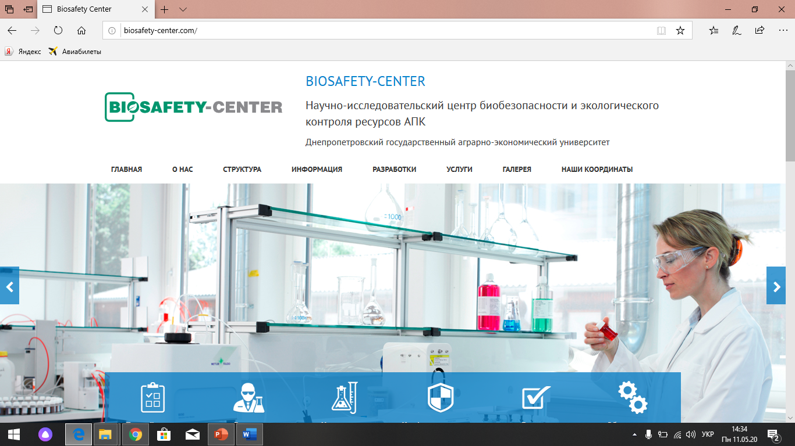
Підготовлено доповіді студентів-гуртківців на
VІ Міжнародній науково-практичній інтернет-конференції викладачів і студентів «АКТУАЛЬНІ АСПЕКТИ БІОЛОГІЇ ТВАРИН, ВЕТЕРИНАРНОЇ МЕДИЦИНИ ТА ВЕТЕРИНАРНО-САНІТАРНОЇ ЕКСПЕРТИЗИ» м. Дніпро, 6-7 травня 2021 р.,
ДНІПРОВСЬКИЙ ДЕРЖАВНИЙ АГРАРНО-ЕКОНОМІЧНИЙ УНІВЕРСИТЕТ Науково-дослідний центр біобезпеки та екологічного контролю ресурсів АПК:
Дембіцька Тетяна «Вірусні епідемії ХХ-ХХІ століть».
Чугуєва Аліна «Онкогенні віруси – загроза здоров’ю».
Тарасова Марія «Сучасні підходи до діагностики нодулярного дерматиту великої рогатої худоби».

Slide 11
ДЯКУЄМО ЗА УВАГУ!

